Slide 1
TakeOffTiel
Naam: Sem Smits
Studentnummer: 1784911
Klas: V1E
Datum: 06/06/2024

Slide 2
Inhoud
Achtergrondinformatie casus
Kwestie en aanleiding
Opdracht
Aanpak
Modellen
Technologieën en frameworks
Demonstratie
Discussie

Slide 3
Achtergrondinformatie casus
Beschrijving van het bedrijf TakeOffTiel
Doel van de website: versterken van online aanwezigheid, optimaliseren van klantcommunicatie en verbeteren van workflow

Slide 4
Kwestie en aanleiding
Huidige uitdagingen in de communicatie met klanten
Behoefte aan een centrale plaats voor informatie en klantinteractie

Slide 5
Opdracht
Ontwikkeling van een professionele website voor TakeOffTiel
Functionaliteiten zoals afspraak- en herinneringssysteem, portfolio, en klantbeoordelingen

Slide 6
Aanpak
Stappenplan voor het maken van de website
Use cases voor gebruikers en beheerders

Slide 7
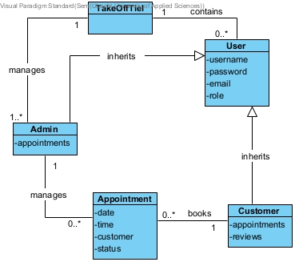
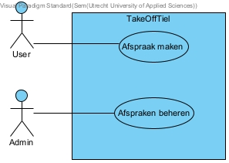
Modellen

Slide 8
Technologieen en frameworks
Java
Javascript
HTML
CSS
Rest (Jax-RS)
Tomcat
Git

Slide 9
Demonstratie
Voorbeeld van het gebruik van de website door een klant

Slide 10
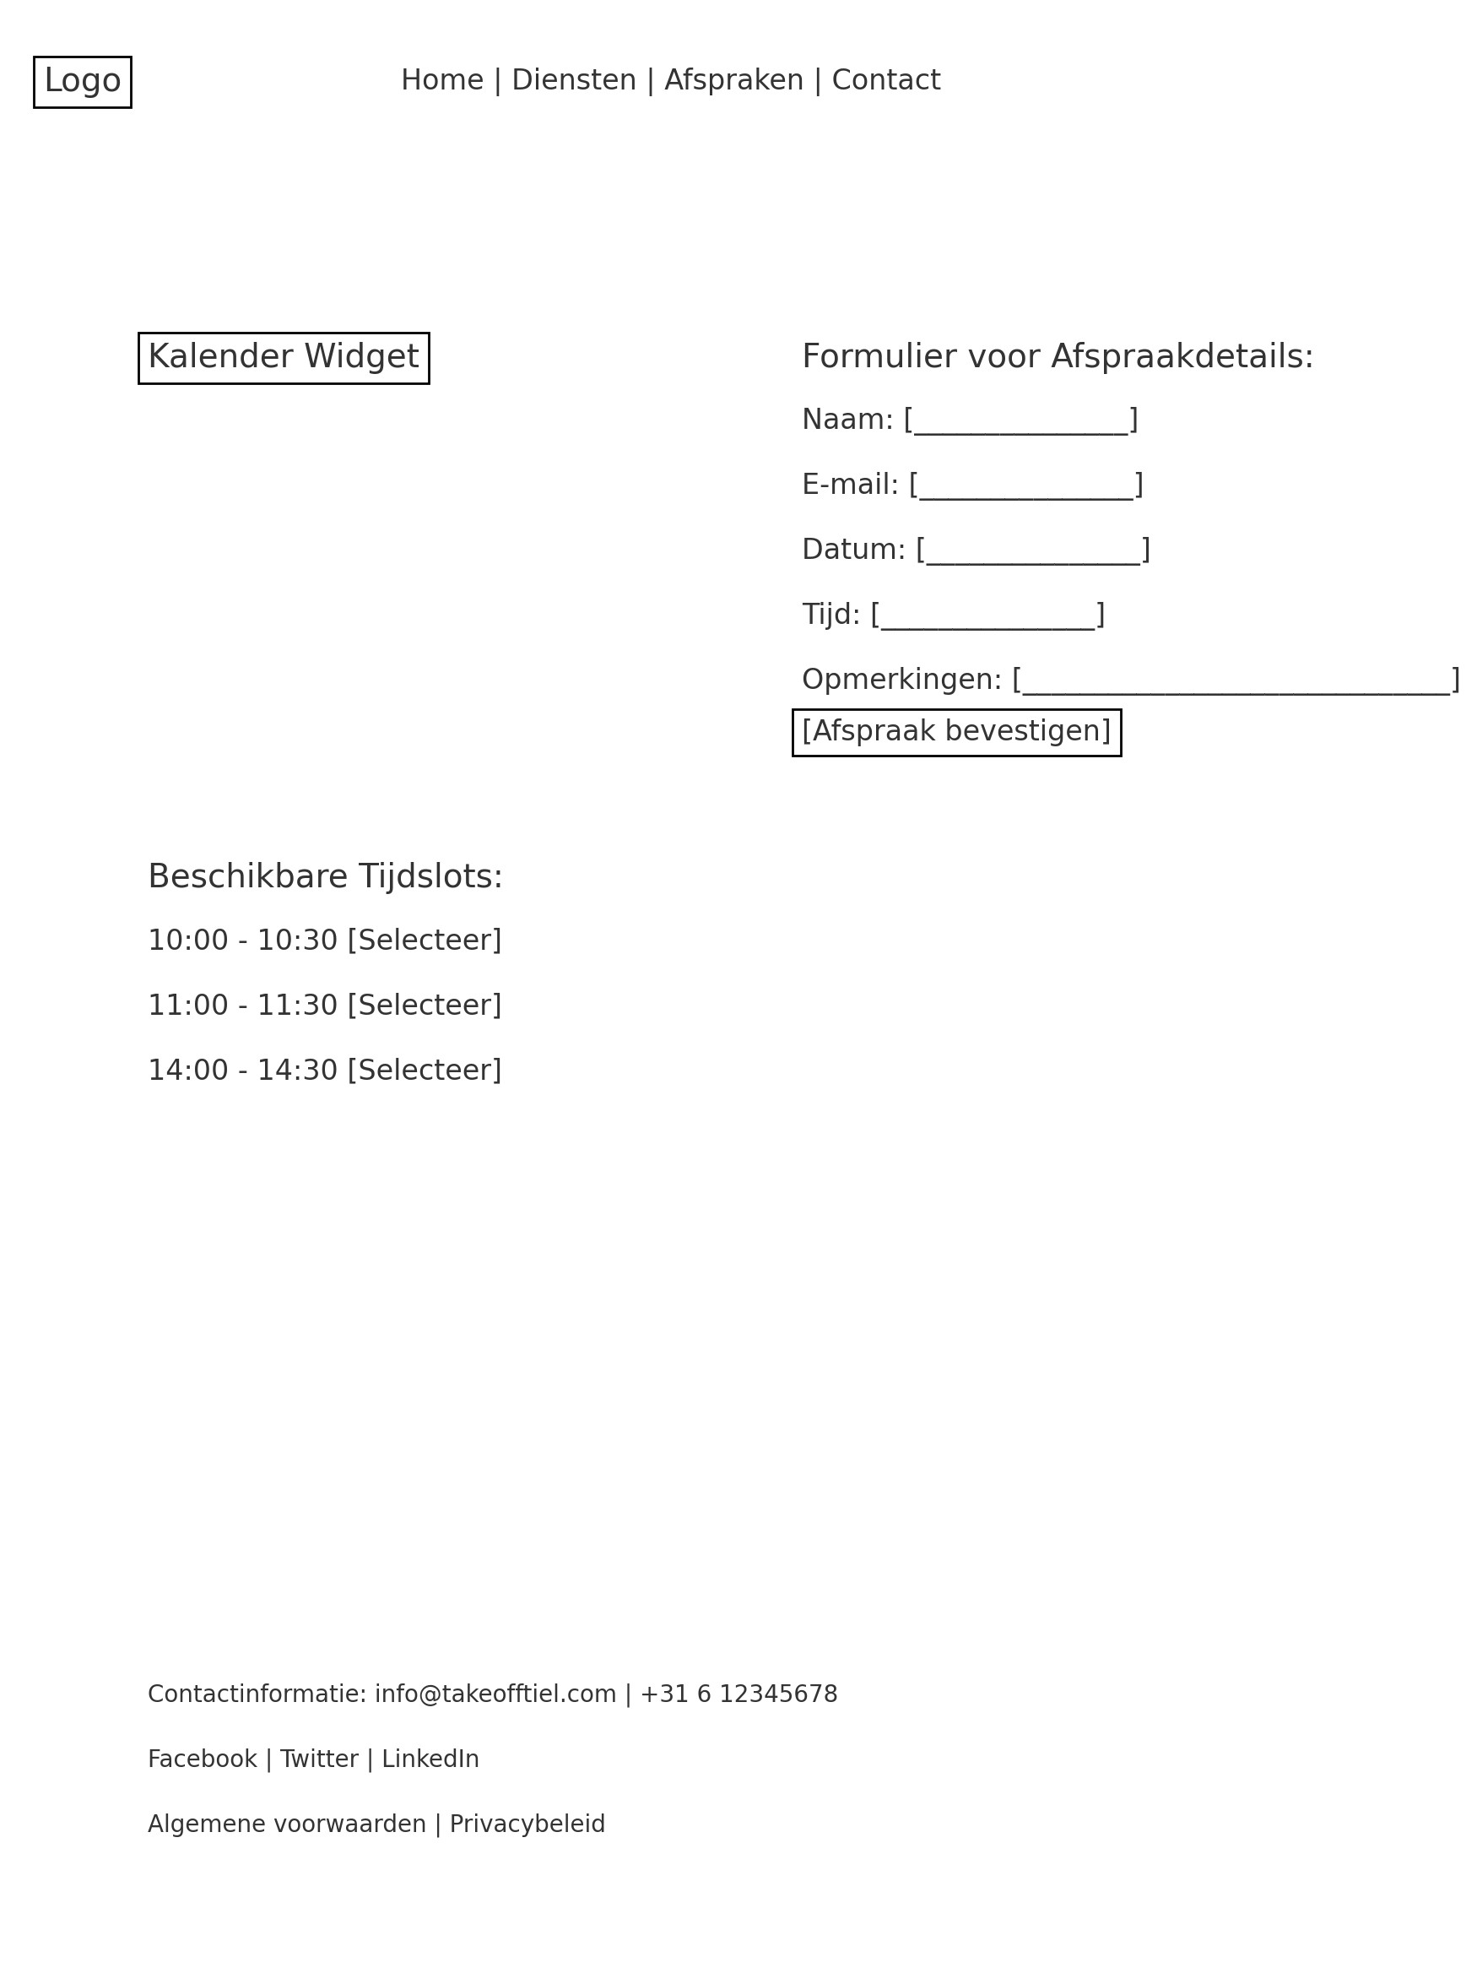
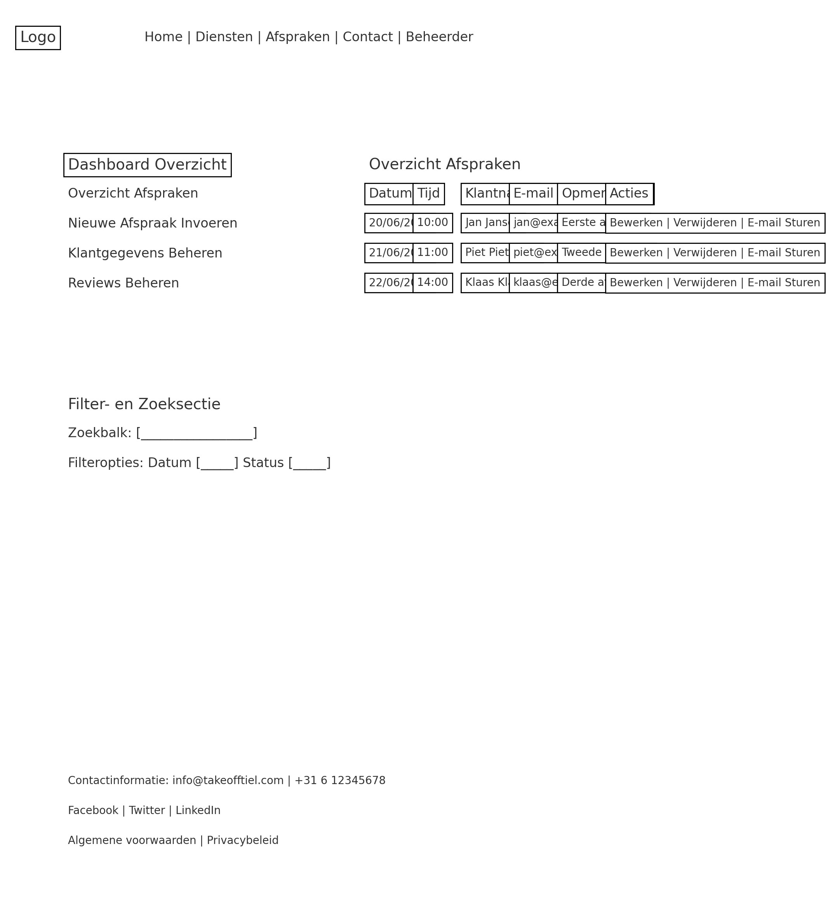
WireFrames

Slide 11
Discussie
Verder nog vragen?

